Slide 1
Оптимизация процесса оформления отчетной документации за фактически оказанные услуги в отделении социального обслуживания на дому
Сроки проекта 29-01-2021/16-06-2021
Дата закрытия 16-06-2021
МКУ Яшкинского муниципального округа « Центр социального обслуживания»

Slide 2
Паспорт проекта
Оптимизация процесса оформления отчетной документации за фактически оказанные услуги в отделении социального обслуживания на дому
Общие данные:
Заказчик: Сергеева О.Б., директор МКУ Яшкинского муниципального округа
« Центр социального обслуживания»
Процесс:
оформление отчетной документации за фактически оказанные услуги в отделении социального обслуживания на дому
Границы процесса: от приема социальным работником дневника от ПСУ до сдачи готового ежемесячного отчета заведующему надомного отделения
Обоснование:
Наличие ошибок в отчетных документах.
Финансовые затраты связанные с изготовлением бланков отчетности.
Цели:
Наименование цели, ед. изм. |  | Текущий показатель, час. | Целевой показатель, час.
Сокращение времени при оформлении отчетной ежемесячной документации |  | 8 часов | 3 часа
Эффекты:
Повышение производительности труда.
Минимизация ошибок в отчетных документах..

Slide 3
Проект направлен
на повышение производительности труда социальных работников
минимизацию ошибок в отчётных документах
- внедрения бережливых технологий в сферу социального обслуживания МКУ Яшкинского муниципального округа ЦСО.

Slide 4
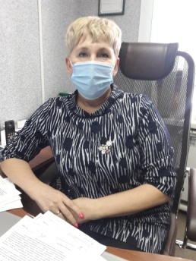
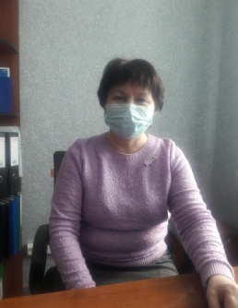
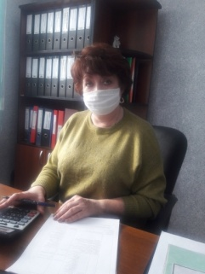
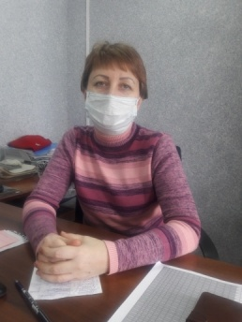
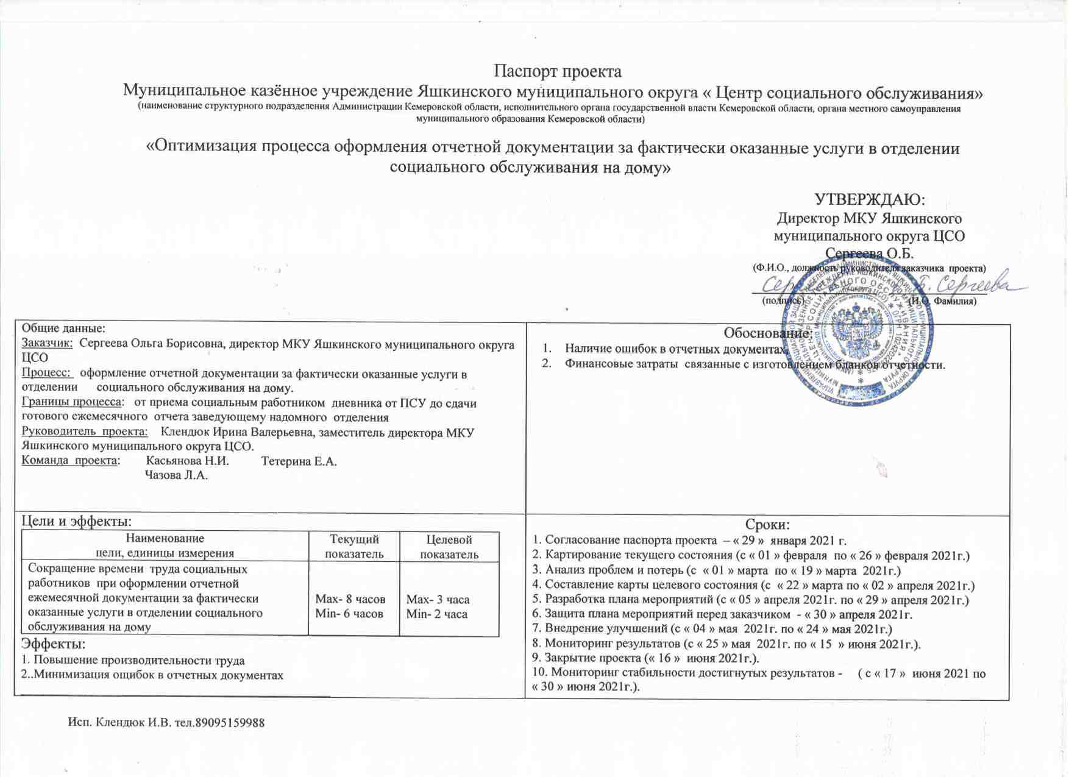
Команда проекта
Руководитель
проекта
Клендюк Ирина Валерьевна, заместитель директора МКУ Яшкинского муниципального округа ЦСО
Касьянова Н. И. заведующий социального обслуживания на дому
Чазова Л.А. заведующий социального обслуживания на дому
Тетерина Е.А заведующий социального обслуживания на дому
Утвержден паспорт проекта.

Slide 5
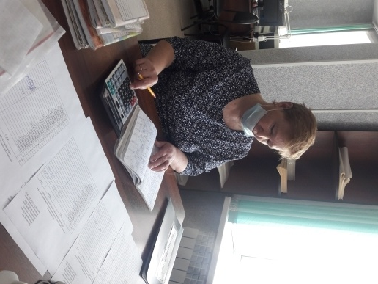
Хронометраж рабочего времени
Первоначально командой проекта было проведено:
- 6 замеров рабочего времени социальных работников на подсчет, заполнение и сдачу отчета заведующему отделением социального обслуживания на дому.

Slide 6
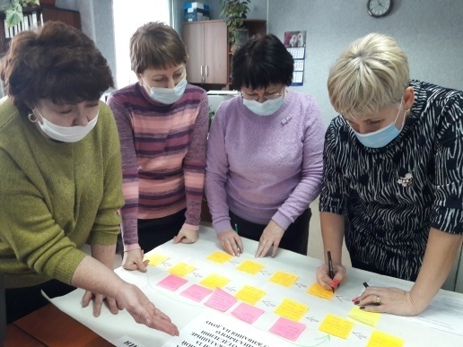
Картирование текущего состояния процесса
Протекание работы процесса:
Min- 6 ч.
Max- 8 ч.

Slide 7
Пирамида проблем
Проблем не выявлено
Федеральный уровень
Региональный уровень
Проблем не выявлено
Постоянные ошибки в предоставляемых отчётах
Длительная процедура подсчёта
Свод данных вручную
Финансовые затраты связанные с изготовлением бланков отчетности
Не хватает рабочих мест, если в одно время придут несколько социальных работников
При наличии ошибок социальный работник отчёт переписывает заново
Уровень организации

Slide 8
Анализ проблем и потерь
Проблемы | Первопричины | Мероприятия по устранению | Ожидаемый эффект
В одно время социальные работники приходят сдавать отчеты | У заведующих отделения не были разработаны графики приема отчетов | Разработать графики приема отчетов | Повысится качество работы, не будет много социальных работников в отделениях
Ошибки в предоставленных отчётах | Составление отчетов вручную | Разработать электронную версию отчета | Экономия времени, минимизация ошибок

Slide 9
КАРТА ТЕКУЩЕГО СОСТОЯНИЯ
Свод данных вручную.
Длительная процедура.
наличие ошибок в отчётах.
При наличии ошибок с/р отчёт переписывает заново.
Рабочее место занято, приходится второму с/р ждать.
Социальный работник садится за рабочий стол
Берёт дневники, подсчитывает выполненные услуги и стоимость этих услуг
Заполняет бланк отчета
Вносит расчёты в бланк отчётности из журналов клиента (вручную)
Социальный работник входит в здание
Социальный работник входит в кабинет
Социальный работник берет бланк отчета у зав. отделением
Пришел второй социальный работник
Сводит итог по оказанным услугам и их стоимости
Заведующий отделением проверяет дневники ПСУ и сверяет данные в форме отчета
Отдает бланк отчета на проверку заведующему отделением
ВПП= min- 6 ч.
max- 8 ч.
Выходит из кабинета
Записывает в форму отчета

Slide 10
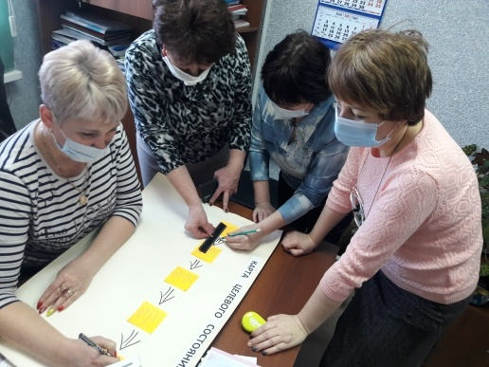
Составление карты целевого состояния

Slide 11
Карта целевого состояния
Социальный работник входит в здание
Социальный работник входит в кабинет
Социальный работник садится за рабочий стол
Берёт дневники, вносит данные в электронную форму отчета
Отправляет готовый отчёт на электроннуюпочту заведующего
ВПП = min- 2 ч.
max- 3 ч.

Slide 12
План мероприятий
Проблемы | Мероприятия по устранению | Ответственный исполнитель | Срок исполнения
Длительная процедура | Разработать электронную версию отчета | Клендюк И.В. | До 30.04.2021 г.
Ошибки в предоставленных отчётах | Разработать электронную версию отчета | Клендюк И.В. | До 30.04.2021 г.
Нет рабочего места | Организовать рабочее место, установить компьютер для работы | Клендюк И.В. | До 30.04.2021 г.
В одно время социальные работники приходят сдавать отчеты | Разработать графики для социальных работников по внесению информации в программу | Касьянова Н.И. Чазова Л.А. Тетерина Е.А. | До 30.04.2021 г.

Slide 13
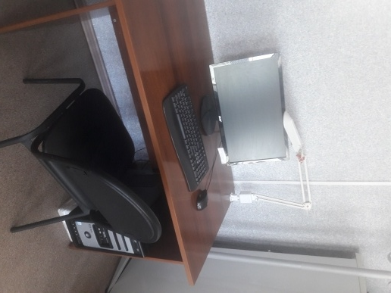
Внедрение улучшений.
1.Разработан график приёма отчётов у социальных работников.
2.Организовано рабочее место.
3.Установлен компьютер для работы.
4.Создана и установлена в компьютер специальная программа с формой отчётности.
5.Организовано обучение всех социальных работников по заполнению электронной формы отчёта.
стало

Slide 14
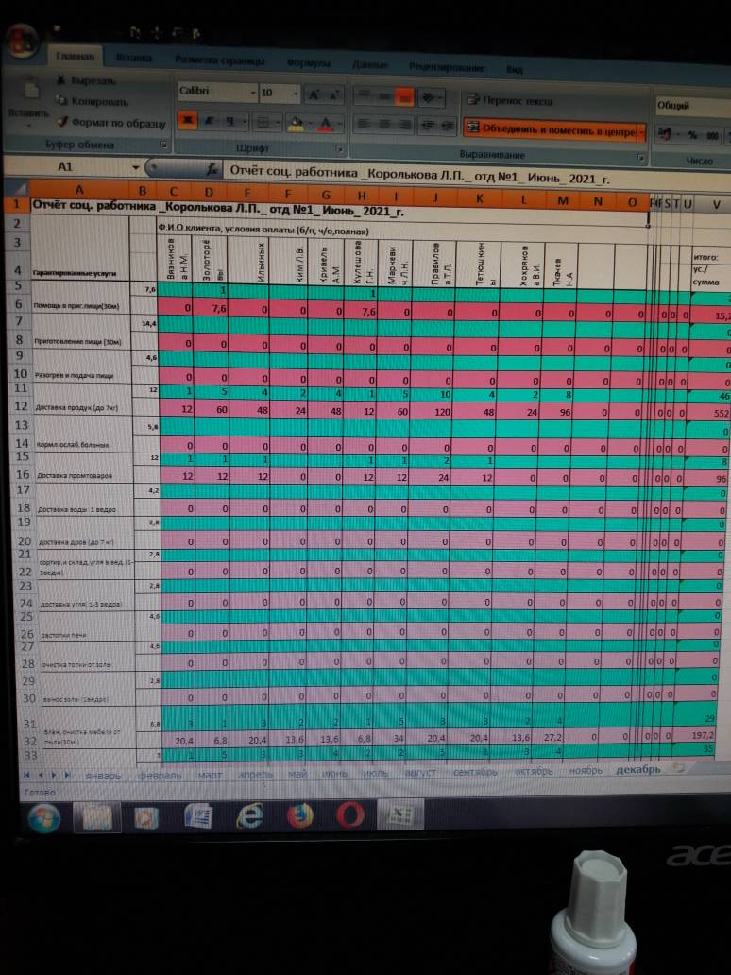
Внедрение улучшений. разработана электронная версия отчета

Slide 15
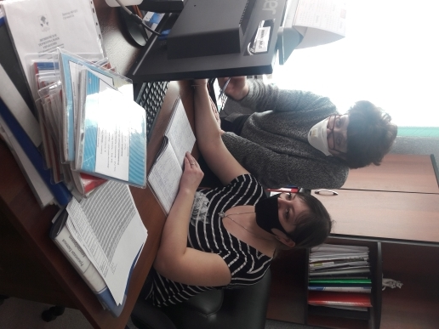
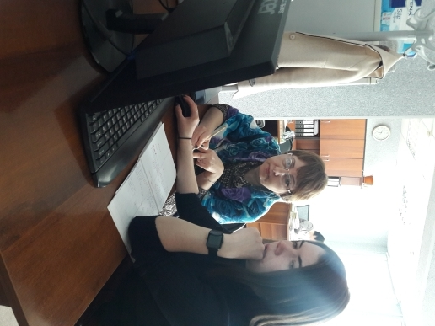
Внедрение улучшений.
Обучение социальных работников заполнению электронной формы отчётности

Slide 16
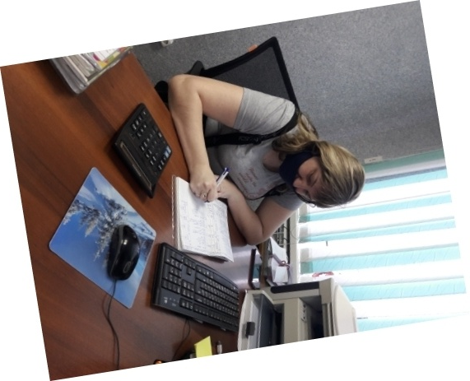
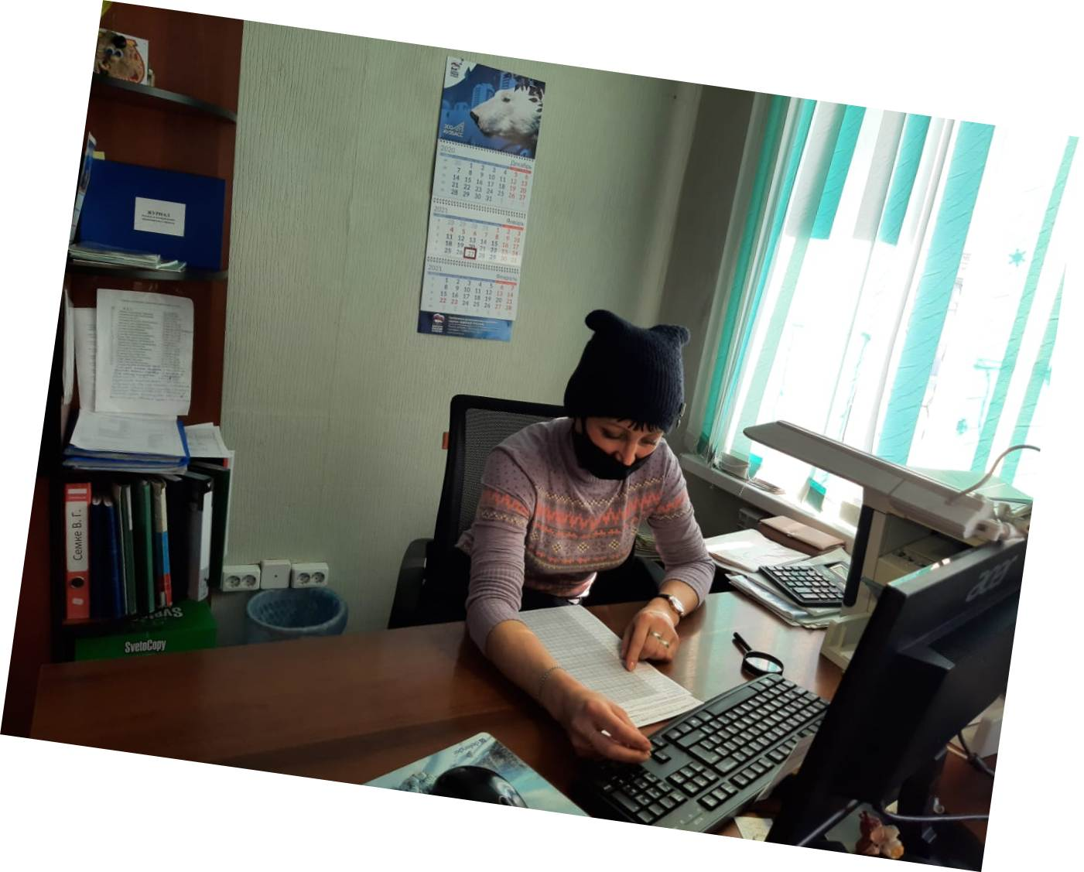
Проведение мониторинга после мероприятий по внедрению улучшений.

Slide 17
Итоги проекта
Снизились финансовые затраты, связанные с изготовлением бланков отчетности;
Снизилось количество ошибок в предоставляемых отчетах;
Сократилось время труда социальных работников при оформлении отчетной ежемесячной документации .
Целевое состояние было достигнуто.

Slide 18
СПАСИБО ЗА ВНИМАНИЕ!

